Slide 1




चिकित्सा प्रथम उत्तरदाता
पाठ 9
रक्तस्राव और सदमा
उपनिरीक्षक - अनिल कुमार
PPT 2 -
NDRF | MFR | INDIA
PPT 9 - 1

Slide 2

उद्देश्य
इस पाठ को पूरा करने पर, आप निम्न में सक्षम होंगे:
1
  बाहरी रक्तस्राव को नियंत्रित करने के तीन तरीकों की सूची बनाइए।
  सदमे के दस संकेतों और लक्षणों की सूची बनाएं।
2

Slide 3
उद्देश्य
इस पाठ को पूरा करने पर, आप निम्न में सक्षम होंगे:
3
  सदमे के पूर्व-अस्पताल उपचार के लिए पांच चरणों की सूची बनाएं।
  आंतरिक रक्तस्राव के लिए पूर्व-अस्पताल उपचार के लिए तीन चरणों की सूची बनाएं।
4

Slide 4
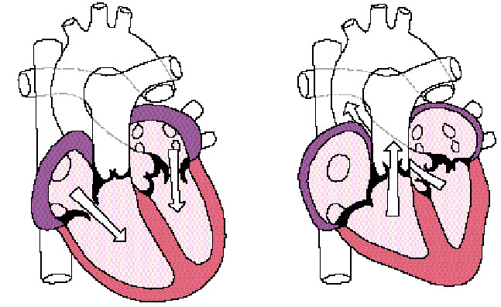
हृदय परिसंचरण
महाधमनी
फुफ्फुसीय
नसों
फुफ्फुसीय
धमनियों
बाएँ
प्रकोष्‍ठ
बाएँ
निलय
दायां आलिंद
वेना कावा
दायां वेंट्रिकल

Slide 5
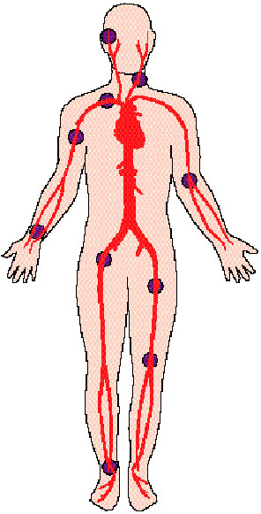
मन्या
पल्स स्थान
ब्रैकियल
रेडिअल
ऊरु
डोर्सेलिस पेडिस

Slide 6


छिड़काव
एक अंग में रक्त का परिसंचरण.
PPT 7 -

Slide 7
सदमा
पूरे शरीर में पर्याप्त ऑक्सीजन युक्त रक्त की आपूर्ति प्रदान करने के लिए संचार प्रणाली की विफलता (अपर्याप्त ऊतक छिड़काव)।
PPT 7 -

Slide 8


धन्यवाद

